Slide 1

Защита на дипломен проект

Slide 2
TEMA:
МЕХАНИЗЪМ ЗА УПРАВЛЕНИЕ НА ДАННИ ЧРЕЗ ИНТЕГРАЦИЯ НА CRUD ОПЕРАЦИИТЕ В C# КОЛЕКЦИИТЕ

Slide 3
Ученик: Константин Христианов Ганев Ръководител-консултант: Милена Дамесова-Христова

Slide 4
Цел и задачи
Изследват се добрите практики за разработване на C# приложения
Постигане на ефективно и сигурно управление на данните
Имплементиране на CRUD операции

Slide 5
ГЛАВА ПЪРВА: СТРУКТУРИ ОТ ДАННИ В C# И CRUD ОПЕРАЦИИ
1. Въведение в C#
2. Структури от данни в C#
3. Важността на структурите от данни
4. CRUD операции в C# и тяхната необходимост

Slide 6
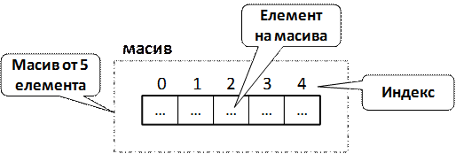
Пример за масив в C#

Slide 7
ГЛАВА ВТОРА: УПРАВЛЕНИЕ НА ДАННИ ЧРЕЗ I / O ПОТОЦИ
1. Какво е поток?
2. Основни операции с потоци
3. Файлови потоци
4. Четци и писачи
5. Класовете File и FileInfo

Slide 8
ГЛАВА ТРЕТА: ПРИЛОЖЕНИЕ ЗА МЕНИДЖМЪНТ НА ИНДУСТРИАЛНА ИНФОРМАЦИЯ
1. Използвани технологии
2. Функционалност на приложението
3. Различните форми реализирани в приложението

Slide 9
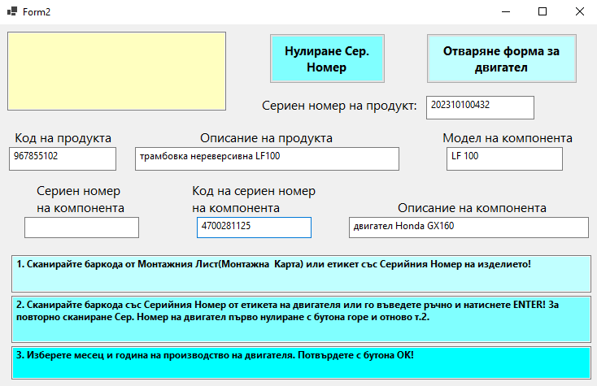
Изглед на една от формите при въведен валиден сериен номер

Slide 10
Какво е бъдещото развитие на проекта?

Slide 11
Принос и значение на практическия проект

Slide 12
Заключение и какво научих от проекта

Slide 13
Въпроси и препоръки

